Slide 1
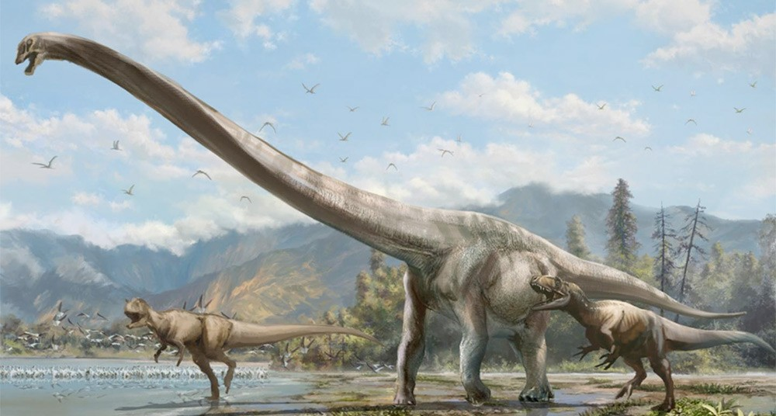


eaglenest8@hotmail.com
Los animales
más impresionantes extinguidos
Segunda parte de tres
____________________

Slide 2
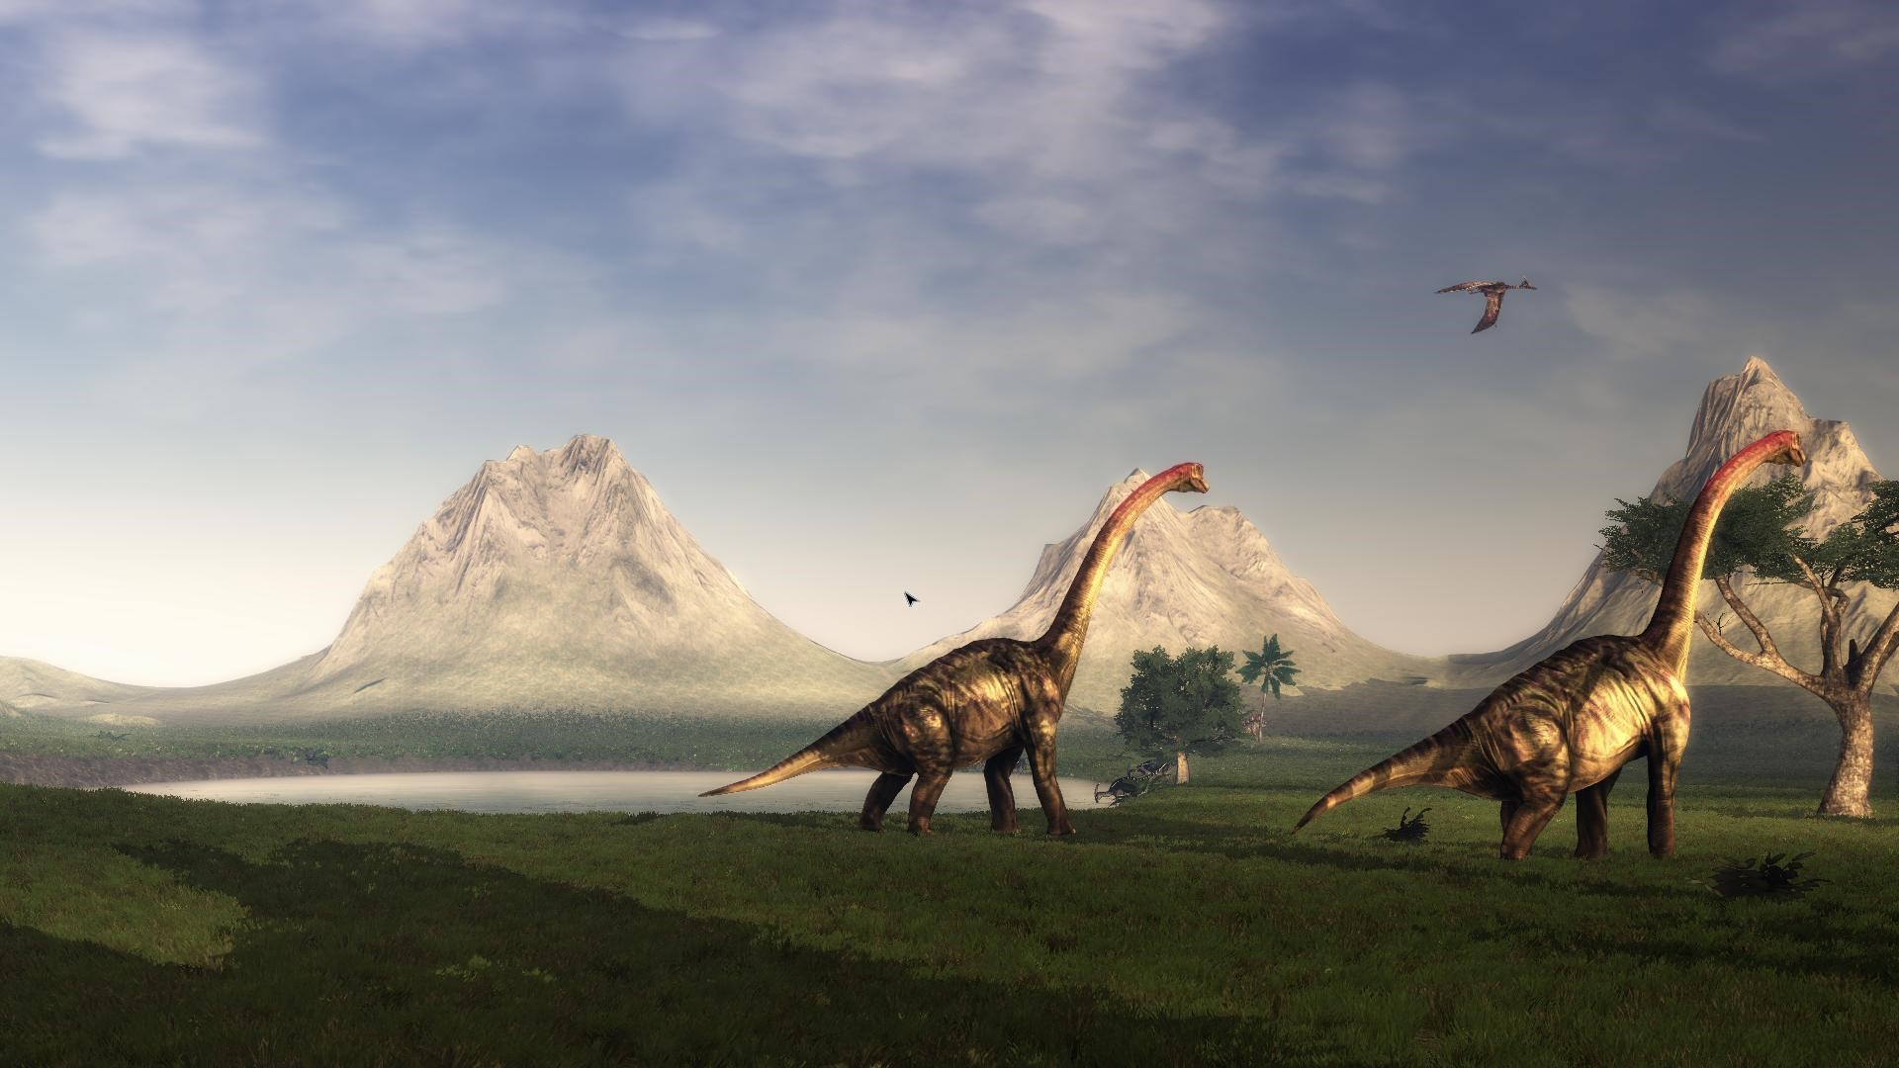


eaglenest8@hotmail.com
Los animales
más impresionantes extinguidos
Segunda parte de tres
____________________

Slide 3
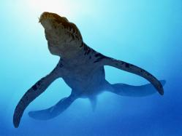
Liopleurodon
(significa "dientes de caras lisas")
es un género
de plesiosaurios pliosáuridos
que vivieron en el Jurásico Medio (hace aproximadamente
160 y 155 millones de años),
en lo que hoy es Europa .
Con sus 25 metros y una boca
de 3 metros de longitud,
El Liopleurodon Ferox es considerado el carnívoro mas grande
que jamas ha existido,
se cree que era el rey de los mares
en tiempos prehistóricos

Slide 4
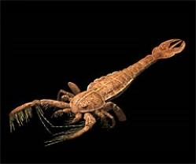
Jaekelopterus
El Jaekelopterus rhenaniae
es una especie extinta
de escorpiones de mar.
Considerado
como un antepasado del escorpión,
tenía una longitud estimada de 2,5 metros con unos 180 kg de peso,
es uno de los dos mayores artrópodos descubiertos.
Poseía una pinza de 46 cm y sería uno de los predadores más grandes de su época.
Es posible que cazara peces, trilobites, otros escorpiones de mar
e incluso los ancestros de los tetrápodos.

Slide 5
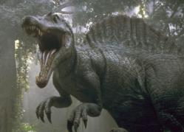
Spinosaurus
El Spinosaurus es probablemente el depredador terrestre mas grande que ha existido.
Con unas medidas
que se estiman
de 12,6 a 18 metros
de longitud
y de 7 a 20,9
toneladas de peso ,
este carnivoro vivió
en el Norte de África
hace aproximadamente
de 112 a 97 millones
de años

Slide 6
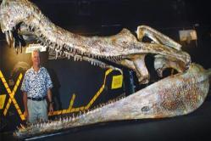
Sarcosuchus Imperator
El cocodrilo emperador (Sarcosuchus imperator,
"cocodrilo carnoso emperador",
también conocido como "SuperCroc" )
es una especie extinta que vivió
durante el período Cretácico
de la Era Mesozoica, hace aproximadamente
110 millones de años,
en la zona que actualmente comprende
el desierto del Sahara.
La longitud total del cuerpo de un cocodrilo
corresponde aproximadamente a 8 veces el largo de su cráneo.
Siendo que el cráneo del Sarcosuchus imperator llegó a alcanzar hasta 1,80 m
de longitud, se deduce que su tamaño total debió alcanzar aproximadamente entre
los 11 y 12 metros de largo ( les llevaba entre 40 y 50 años alcanzar su tamaño final ).

Slide 7
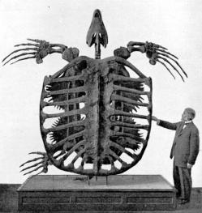
Archelon
Estas tortugas eran gigantescas,
podían llegar a medir hasta 4,5 metros de longitud, habitaban principalmente en Norteamérica
en la época del Cretácico Superior
(entre 75 y 65 millones de años atrás).

Slide 8
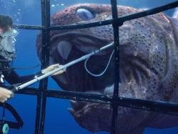
Dunkleosteus
Era un pez de armadura plateada
que podía llegar a medir diez metros,
un monstruo de cuatro toneladas.
Aunque no tenían dientes auténticos,
tenía dos largas cuchillas huesudas
en la boca para romper
y aplastar a cualquier criatura
que se topara con él,
se estima que la mordedura de este pez podía llegar a los 5.000 kilos de fuerza,
el doble de fuerza
que el gran tiburón blanco

Slide 9
Sauroposeidon
Era un herbívoro cuadrúpedo
con sus miembros delanteros
más largos que los posteriores,
un diseño similar del cuerpo
a la jirafa moderna
( pero unas 30 veces mayor
que la jirafa más grande conocida )
Las extrapolaciones basadas en Brachiosaurus su pariente mejor conocido indican
que Sauroposeidon podría alcanzar 17 metros de altura con un cuello ancho,
haciéndole el dinosaurio conocido más alto.
Con una longitud estimada de hasta 34 metros y una masa de entre 50 a 60 toneladas, también entra entre el grupo de los más largos y más pesados

Slide 10
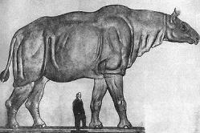
Paraceratherium
Serían los mamíferos terrestres mayores de todos los tiempos, con una altura
de cinco metros y medio en la cruz y de siete metros y medio en la cabeza,
y ocho metros de longitud (sin contar la cola).
Las estimaciones del peso de los paraceraterios varían,
pero oscilan en torno a las quince toneladas.
Los animales de este género aparecieron en Asia central durante la primera mitad del periodo Oligoceno, hace aproximadamente treinta millones de años,
y se extinguieron a mediados del periodo Mioceno, hace 16,6 millones de años

Slide 11
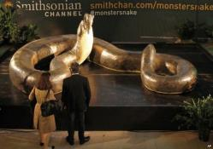
Titanoboa
Con el nombre científico de Titanoboa cerrejonensis
en referencia a su tamaño
y al lugar donde fueron hallados sus restos
(en la mina del carbón del Cerrejón, Colombia),
se trata de la mayor serpiente
encontrada hasta la fecha.
Titanoboa
Con un tamaño cercano a los 14 metros y un peso aproximado
por encima de los 1.100 kilos, la Titanoboa era un superdepredador
que vivió hace entre 58 y 60 millones de años en la actual Colombia
y probablemente también en gran parte de Sudamérica.
El cuerpo de esta serpiente podía llegar al metro de ancho

Slide 12

Imagenes y texto :
De la red
Música:
(Medley) eye to eye
Mi amigo el brachiosaurius
Interprete:
John Williams
Edición:
Eaglenest
Duración :
10 minutos
35 segundos
Chao
Auf wiedersehen
Au revoir
Hasta la vista
Pasenla Bien
___________________
eaglenest8@hotmail.com

Slide 13







12:00
¿Te ha gustado?
Puedes ver más entrando
Aquí
Además puedes recibir powerpoints en tu correo electrónico suscribiéndote aquí:

